Slide 1
POTOVANJE V NOVI VEK IN SODOBNOST
Povedali smo, da je človeštvo v novem veku doživelo velike spremembe. Za razvoj so bili pomembni mnogi izumi.
Eden od njih je bil izum parnega stroja.

Slide 2
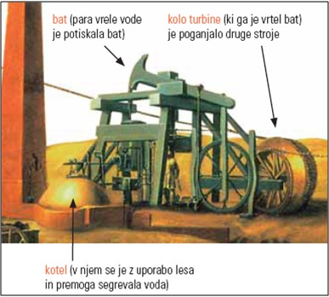
Parni stroj je bil stroj, ki je za svoje delovanje izkoriščal paro, ki je nastala ob segrevanju vode.
Izumitelj parnega stroja je bil James Watt.
http://tasadruzba.blogspot.com/p/novi-vek.html

Slide 3
Parni stroj je pomenil začetek nove dobe: - Najprej so ga uporabljali v rudnikih za vleko vozičkov in pogon črpalk za črpanje vode. - Nato so nastale prve tovarne, kjer je parni stroj poganjal druge stroje. V mesta je na delo prihajalo vedno več ljudi, zato so se mesta hitro širila.

Slide 4
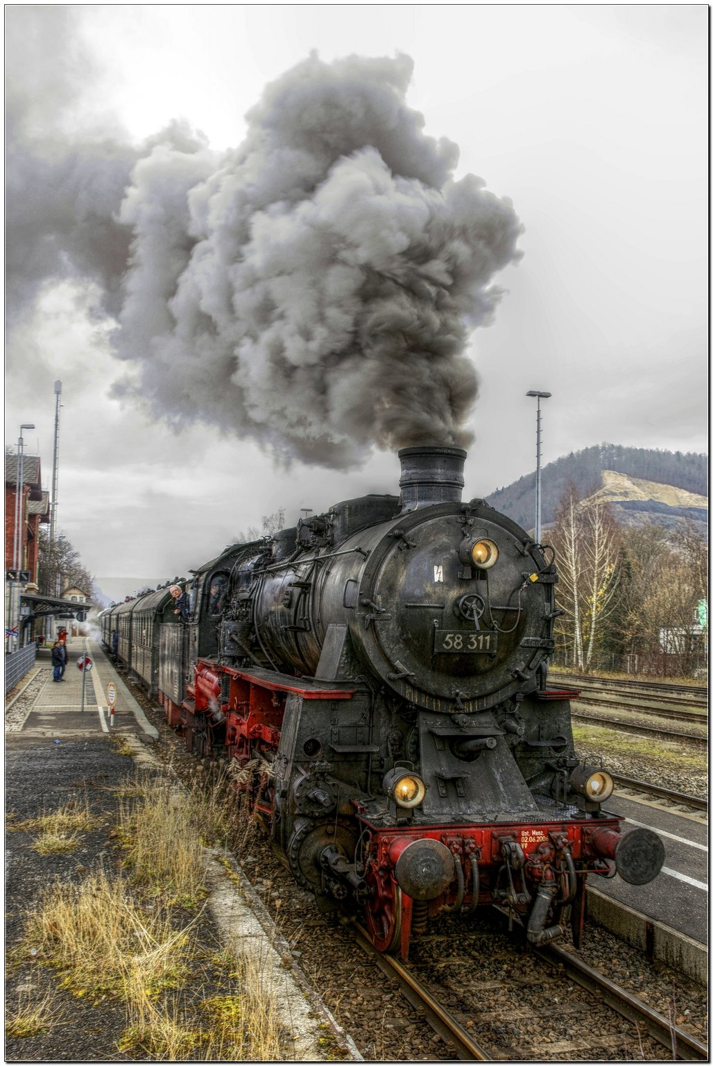
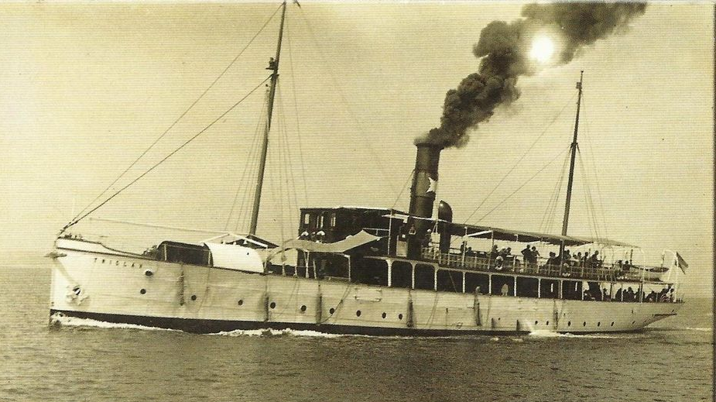
- Uporabili so ga tudi v prometu: parniki, parne lokomotive.
http://tasadruzba.blogspot.com/p/novi-vek.html
http://tasadruzba.blogspot.com/p/novi-vek.html
Potovanje je postalo lažje in ljudje so vedno več potovali.

Slide 5
Vseeno pa so takratna potovanja trajala veliko dlje, kot smo to navajeni danes.
Danes je mogoče z letalom preleteti razdaljo med Ljubljano in New Yorkom v 12 urah, takrat pa so ljudje porabili za pot v Ameriko z ladjo vsaj 14 dni.
Si morda gledal/a film Titanic?
Titanic je bil potniški prekooceanski parnik. Potonil je v Atlantskem oceanu, ker se je ladja zaletela v ledeno goro na svoji prvi plovbi iz Evrope v Ameriko.

Slide 6
V zvezek zapiši nalogo:
PONAVLJANJE
Pravilne trditve pobarvaj zeleno, napačne pa rdeče. Nepravilne trditve nato spremeni v pravilne.
Zaradi izuma parnega stroja je človeštvo doživelo velike spremembe.
Parni stroj je v tovarnah poganjal druge stroje.
Z nastankom tovarn se je število prebivalcev v mestih zmanjševalo.
Za pot s parnikom iz Evrope v Ameriko so ljudje potrebovali 12 ur.

Slide 7
Rešitve:
Zaradi izuma parnega stroja je človeštvo doživelo velike spremembe.
Parni stroj je v tovarnah poganjal druge stroje.
Z nastankom tovarn se je število prebivalcev v mestih zmanjševalo.
Z nastankom tovarn se je število prebivalcev v mestih povečevalo.
Za pot s parnikom iz Evrope v Ameriko so ljudje potrebovali 12 ur.
Za pot s parnikom iz Evrope v Ameriko so ljudje potrebovali vsaj 14 dni.

